Slide 1
برنامه‌نویسی چندهسته‌ای 6- CUDA (بخش اول) محمود ممتازپور
دانشگاه صنعتی امیرکبیر

Slide 2
فهرست
ساختار سیستم‌های ناهمگن مبتنی بر GPU
روش‌های موازی‌سازی با GPU
آشنایی با زبان برنامه‌نویسی CUDA
مفاهیم پایه در برنامه‌نویسی CUDA

Slide 3
سیستم‌های موازی ناهمگن
سیستم‌هایی با واحد‌های پردازشی متفاوت که هر واحد برای اجرای یک کاربرد خاص بهینه شده است.
مانند سیستم‌های روی تراشه (SoC) موجود در تلفن همراه
Cloud Services
Latency Cores
Throughput Cores
HW IPs
DSP Cores
Configurable
Logic/Cores
On-chip Memories

Slide 4
تفاوت ساختار CPU و GPU
CPU
GPU
Chip
Chip
Core
Compute Unit
Local Cache
Cache/Local Mem
Registers
SIMD Unit
Threading
Registers
Control
SIMD Unit

Slide 5
تفاوت ساختار CPU و GPU
هسته‌های پردازنده همه منظوره برای تاخیر (Latency) بهینه شده‌اند. هدف این بوده که اجرای یک دستورالعمل تا حد امکان سریع باشد.
واحد‌های اجرایی قدرتمند
حافظه نهان بزرگ و چند‌سطحی برای
کاهش زمان دسترسی به دستورالعمل‌ها و داده‌ها
واحدهای کنترل پیچیده با قابلیت اجرای
خارج از ترتیب، اجرای حدسی و پیش‌بینی پرش و ...
CPU
Control
ALU
ALU
ALU
ALU
Cache
DRAM

Slide 6
تفاوت ساختار CPU و GPU
هسته‌های پردازنده گرافیکی برای توان عملیاتی (Throughput) بهینه شده‌اند. هدف توانایی اجرای همروند تعداد زیادی نخ است.
حافظه نهان کوچک (زمان طولانی دسترسی
به حافظه به کمک همپوشانی اجرای نخها
با هم پنهان می‌شود)
واحد کنترل نسبتا ساده (فاقد ویژگی
پیش‌بینی پرش و ...)
تعداد زیاد هسته (با تاخیر زیاد
ولی با خط لوله عمیق برای افزایش توان عملیاتی)
GPU
DRAM

Slide 7
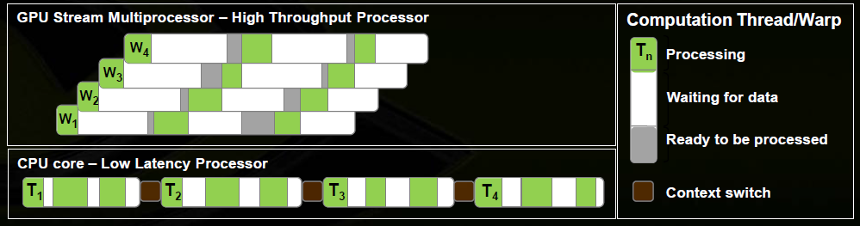
تفاوت اجرای نخ‌ها در CPU و GPU
در حالت کلی همزمان از مزایای هر دو استفاده می‌شود:
از CPU برای اجرای قسمت‌های سریال استفاده می‌شود (جایی که تأخیر مهم است). CPU در اجرای این قسمت‌ها تا ده‌ها برابر سریعتر از GPU است.
از GPU برای اجرای قسمت‌های موازی استفاده می‌شود (جایی که توان عملیاتی مهم است). GPU در اجرای این قسمت‌ها تا ده‌ها برابر سریعتر از CPU است.

Slide 8
سه راه برای تسریع کاربردها
موازی‌سازی کاربردها
کتابخانه‌ها
راهنماهای کامپایلر
زبان‌های برنامه‌نویسی
استفاده آسان
کارایی بالا
استفاده آسان
کد قابل حمل
کارایی بالا
انعطاف پذیری بالا
تمرکز این قسمت از درس استفاده از زبان CUDA است. با یادگیری این روش، دو روش دیگر نیز به راحتی قابل یادگیری و استفاده است.

Slide 9














استفاده از کتابخانه‌ها
استفاده آسان از توابع از پیش‌نوشته شده کتابخانه
رسیدن به کارایی بالا بدون نیاز به دانش عمیق از برنامه‌نویسی GPU
Linear Algebra
FFT, BLAS,
SPARSE, Matrix
NVIDIA
cuFFT,
cuBLAS,
cuSPARSE
Numerical & Math
RAND, Statistics
NVIDIA
Math Lib
NVIDIA cuRAND
Data Struct. & AI
Sort, Scan, Zero Sum
GPU AI – Board Games
GPU AI – Path Finding
Visual Processing
Image & Video
NVIDIA
Video Encode
NVIDIA
NPP

Slide 10
جمع آرایه با استفاده از کتابخانه Thrust
thrust::device_vector<float> deviceInput1(inputLength); thrust::device_vector<float> deviceInput2(inputLength); thrust::device_vector<float> deviceOutput(inputLength);
thrust::copy(hostInput1, hostInput1 + inputLength, deviceInput1.begin());
thrust::copy(hostInput2, hostInput2 + inputLength, deviceInput2.begin());
thrust::transform(deviceInput1.begin(), deviceInput1.end(), deviceInput2.begin(), deviceOutput.begin(),
thrust::plus<float>());

Slide 11
استفاده از راهنماهای کامپایلر
استفاده آسان: کامپایلر مسئول جزئیات موازی‌سازی و انتقال داده است (مانند OpenMP)
کد قابل حمل: کد نوشته شده عمومی است و با هر کامپایلری که از موازی‌سازی بر روی GPU پشتیبانی بکند قابل اجرا بر روی هر سخت‌افزاری است.
کارایی متفاوت وابسته به کامپایلر و نسخه آن

Slide 12
جمع آرایه با استفاده از راهنماهای OpenACC
راهنماهای کامپایلر برای زبانهای C، C++ و FORTRAN موجود است.
#pragma acc parallel loop copyin(input1[0:inputLength],input2[0:inputLength]), copyout(output[0:inputLength])
for(i = 0; i < inputLength; ++i) {
output[i] = input1[i] + input2[i];
}

Slide 13
استفاده از زبان‌های برنامه‌نویسی
کارایی بالا: برنامه‌نویس کنترل کامل بر جزئیات موازی‌سازی و انتقال داده دارد.
انعطاف‌پذیری بالا: برنامه‌نویس محدود به استفاده از توابع موجود در کتابخانه یا راهنماهای موجود نیست.
نیاز به ارائه جزئیات بیشتر در برنامه

Slide 14
زبان‌های برنامه‌نویسی GPU
Numerical analytics
MATLAB, Mathematica, LabVIEW
Fortran
CUDA Fortran
C
CUDA C
C++
CUDA C++, OpenCL, DirectCompute
C++ AMP
Python
PyCUDA, Copperhead, Numba
F#
Alea.cuBase
Notes:
Also for Mobile GPU: Google Android 4.2 enabled running RenderScript code on the mobile device GPU. Apple introduced a proprietary Metal API for iOS applications, able to execute arbitrary code through Apple's GPU compute shaders.

Slide 15
زبان برنامه‌نویسی CUDA
Applications
Libraries
Compiler Directives
Programming Languages
Easy to use
Most Performance
Easy to use
Portable code
Most Performance
Most Flexibility

Slide 16
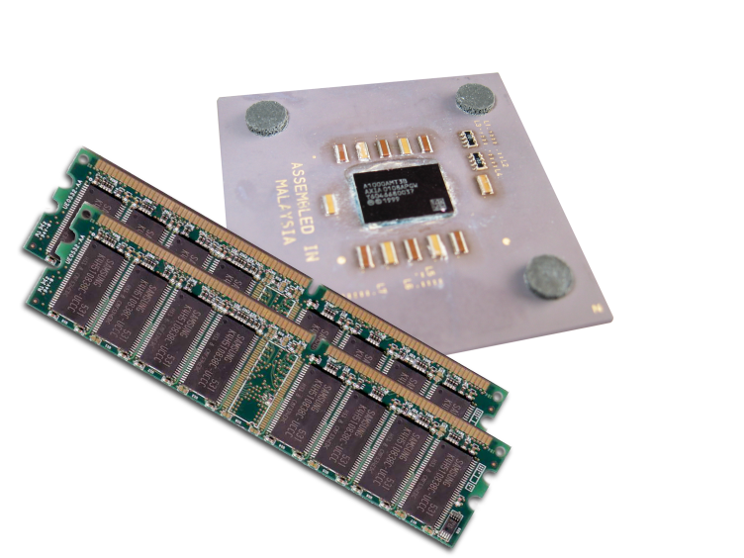
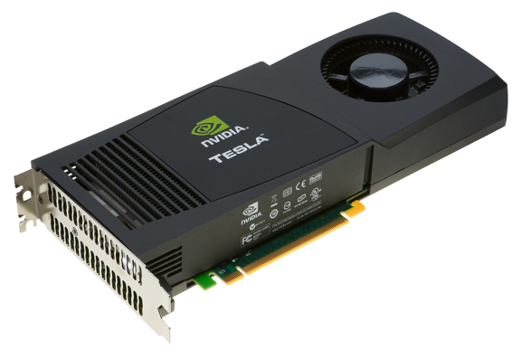
سیستم‌های ناهمگن CPU-GPU
واژه‌های پرکاربرد
Host پردازنده مرکزی (CPU) و حافظه آن
Device پردازنده گرافیکی (GPU) و حافظه آن
Host
Device

Slide 17
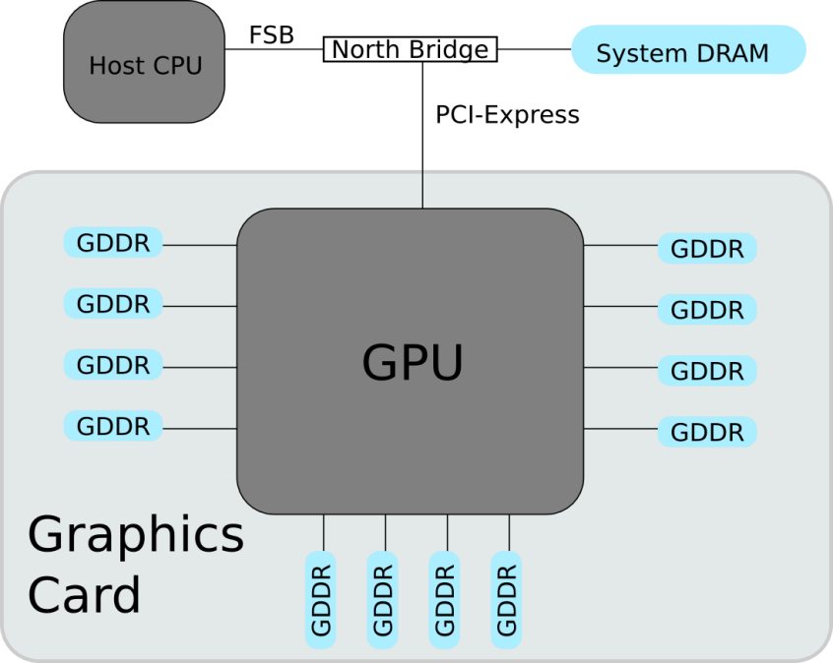
معماری کلی سیستم ناهمگن

Slide 18
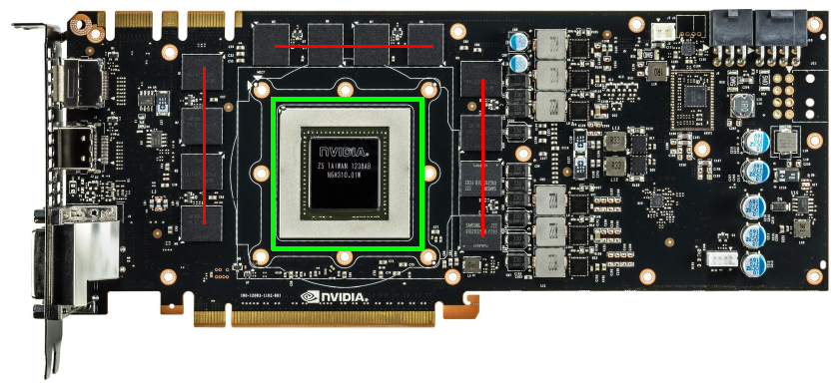
نمایی از یک کارت گرافیکی
تراشه GPU
حافظه سراسریGPU
(GDDR)
واسط PCIe

Slide 19
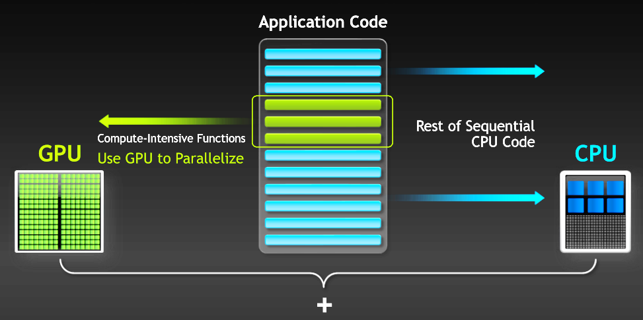
محاسبات ناهمگن CPU-GPU
قسمت‌های سریال برنامه بر روی CPU و قسمت‌های موازی بر روی GPU اجرا می‌شود (مدل SPMD).

Slide 20
مدل اجرا در CUDA
برنامه C یک کاربرد ناهمگن (میزبان + دستگاه)
قسمت‌های سریال بر روی یک نخ در میزبان اجرا می‌شود.
قسمت‌های موازی بر روی تعداد زیادی نخ در دستگاه اجرا می‌شود.
Serial Code (host)‏
Parallel Kernel (device)‏
KernelA<<< nBlk, nTid >>>(args);
. . .
Serial Code (host)‏
Parallel Kernel (device)‏
KernelB<<< nBlk, nTid >>>(args);
. . .

Slide 21
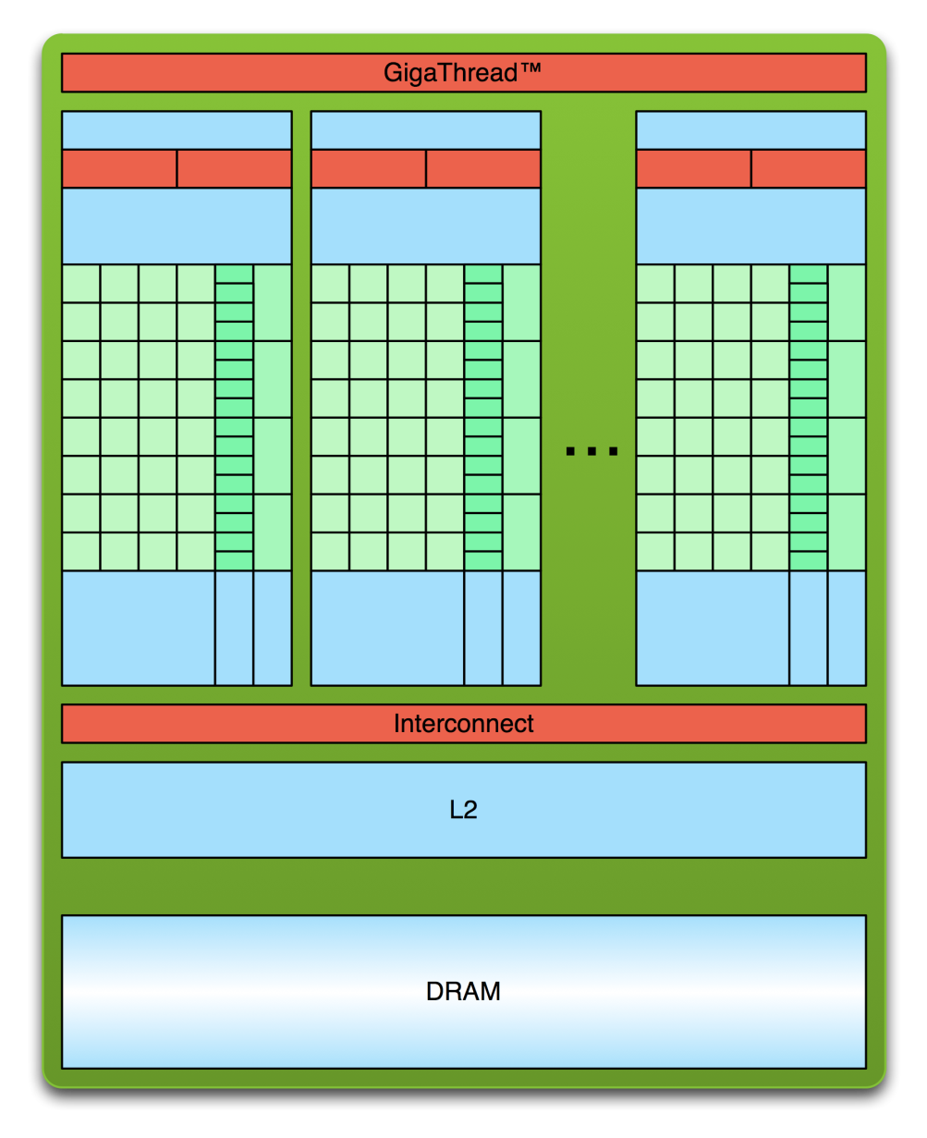
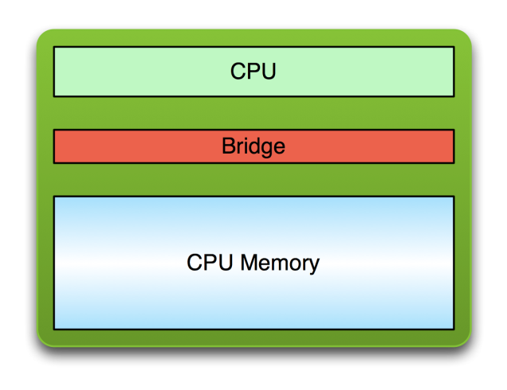
مراحل اجرای یک کاربرد بر روی GPU
PCI Bus
1. داده‌ها را از حافظه CPU به حافظه GPU کپی کن

Slide 22
مراحل اجرای یک کاربرد بر روی GPU
PCI Bus
2. برنامه هسته را بر روی GPU بارگذاری و اجرا کن.

Slide 23
مراحل اجرای یک کاربرد بر روی GPU
PCI Bus
3. نتایج محاسبات را از حافظه GPU به حافظه CPU کپی کن

Slide 24
موازی‌سازی سطح داده: مثال جمع آرایه
vector A
A[0]
A[1]
A[2]
A[N-1]
…
vector B
B[0]
B[1]
B[2]
…
B[N-1]
+
+
+
+
vector C
C[0]
C[1]
C[2]
C[N-1]
…

Slide 25
کد C برنامه سریال جمع آرایه
// Compute vector sum C = A + B
void vecAdd(float *h_A, float *h_B, float *h_C, int n)
{
int i;
for (i = 0; i<n; i++) h_C[i] = h_A[i] + h_B[i];
}
int main()
{
// Memory allocation for h_A, h_B, and h_C
// I/O to read h_A and h_B, N elements
…
vecAdd(h_A, h_B, h_C, N);
}

Slide 26
کد CUDA میزبان برای برنامه جمع آرایه
#include <cuda.h>
void vecAdd (float *h_A, float *h_B, float *h_C, int n)‏
{
int size = n* sizeof(float);
float *d_A, *d_B, *d_C;
// Part 1
// Allocate device memory for A, B, and C
// copy A and B to device memory
// Part 2
// Kernel launch code – the device performs the actual
vector addition
// Part 3
// copy C from the device memory
// Free device vectors
}
بخش اول: انتقال داده
از حافظه CPU به حافظه GPU
Host Memory
Device Memory
بخش دوم:
اجرای محاسبات
CPU
GPU
بخش سوم: انتقال داده
از حافظه GPU به حافظه CPU

Slide 27
مرور اجمالی بر حافظه‌ها در CUDA
کدی که بر روی GPU (دستگاه) اجرا می‌شود می‌تواند:
بر روی ثبات‌ها و حافظه سراسری بنویسد یا از آنها بخواند.
کدی که بر روی CPU (میزبان) اجرا می‌شود می‌تواند:
داده‌ها را از حافظه خودش به حافظه سراسری دستگاه یا برعکس انتقال دهد.
جزئیات بیشتر در مورد انواع
حافظه در GPU بعداً ارائه می‌شود.
(Device) Grid
Block (0, 0)
Block (0, 1)
Thread (0, 0)
Thread (0, 1)
Thread (0, 0)
Thread (0, 1)
Registers
Registers
Registers
Registers
Host
Global
Memory

Slide 28
توابع API برای مدیریت حافظه دستگاه
cudaMalloc()
برای تخصیص حافظه در حافظه سراسری دستگاه
ورودیها:
آدرس یک اشاره‌گر به حافظه تخصیص داده شده،
اندازه حافظه به بایت
cudaFree()
آزادسازی فضای حافظه
ورودی:
اشاره‌گر به حافظه آزاد شده
(Device) Grid
Block (0, 0)
Block (0, 1)
Thread (0, 0)
Thread (0, 1)
Thread (0, 0)
Thread (0, 1)
Registers
Registers
Registers
Registers
Host
Global
Memory

Slide 29
توابع API برای انتقال داده بین دستگاه و میزبان
cudaMemcpy()
برای انتقال داده بین دستگاه و میزبان
ورودیها:
اشاره‌گر به حافظه مقصد،
اشاره‌گر به حافظه مبدأ،
اندازه حافظه به بایت،
جهت انتقال داده
توابع انتقال داده سنکرون هستند:
تابع فقط بعد از اتمام عملیات انتقال
داده بازمی‌گردد.
(Device) Grid
Block (0, 0)
Block (0, 1)
Thread (0, 0)
Thread (0, 1)
Thread (0, 0)
Thread (0, 1)
Registers
Registers
Registers
Registers
Host
Global
Memory

Slide 30
کد CUDA میزبان برای برنامه جمع آرایه
void vecAdd(float *h_A, float *h_B, float *h_C, int n)
{
int size = n * sizeof(float); float *d_A, *d_B, *d_C;
cudaMalloc((void **) &d_A, size);
cudaMemcpy(d_A, h_A, size, cudaMemcpyHostToDevice);
cudaMalloc((void **) &d_B, size);
cudaMemcpy(d_B, h_B, size, cudaMemcpyHostToDevice);
cudaMalloc((void **) &d_C, size);
// Kernel invocation code – to be shown later
cudaMemcpy(h_C, d_C, size, cudaMemcpyDeviceToHost);
cudaFree(d_A); cudaFree(d_B); cudaFree (d_C);
}

Slide 31
بررسی وجود خطا در فراخوانی توابع API
cudaError_t err = cudaMalloc((void **) &d_A, size);
if (err != cudaSuccess) {
printf(“%s in %s at line %d\n”, cudaGetErrorString(err), __FILE__, __LINE__);
exit(EXIT_FAILURE);
}
Notes:
__FILE__ و __LINE__ ماکروهایی هستند که به ترتیب نام فایل و شماره خط آن را به فرمت رشته و عدد صحیح بر می‌گردانند. با اجرای دستور printf بالا می‌توان فهمید که خطای گزارش شده از چه فایلی و در کدام خط آن تولید شده است.

Slide 32
آرایه‌ای از نخ‌های موازی grid
یک هسته (Kernel) توسط آرایه‌ای از نخ‌‌ها اجرا می‌شود که به آن grid گویند.
همه نخ‌های موجود در گرید همزمان یک کد هسته را اجرا می‌کنند.
مدل SPMD
هر نخ اندیس‌هایی دارد که بر اساس آنها به داده متناظر خود دسترسی دارد و می‌تواند تصمیمات کنترلی بگیرد.
0
1
2
254
255
…
i = blockIdx.x * blockDim.x + threadIdx.x;
C[i] = A[i] + B[i];
…

Slide 33
بلوک نخ Thread Block
نخ‌های گرید به گروه‌هایی به نام Thread Block تقسیم می‌شوند.
نخ‌های هر بلوک می‌توانند از طریق حافظه مشترک، عملیات اتمی و همگام‌سازی مانع با یکدیگر تعامل داشته باشند.
نخ‌های بلوک‌های متفاوت نمی‌توانند با همدیگر تعامل کنند.
Thread Block 0
Thread Block 1
Thread Block N-1
0
1
2
254
255
0
1
2
254
255
0
1
2
254
255
…
…
…
i = blockIdx.x * blockDim.x + threadIdx.x;
C[i] = A[i] + B[i];
i = blockIdx.x * blockDim.x + threadIdx.x;
C[i] = A[i] + B[i];
i = blockIdx.x * blockDim.x + threadIdx.x;
C[i] = A[i] + B[i];
…
…
…
…

Slide 34
اندیس‌های نخ
هر نخ با استفاده از اندیس‌هایی می‌فهمد مسئول پردازش چه داده‌ای است.
blockIdx: اندیس بلوک در یک گرید
threadIdx: اندیس نخ در یک بلوک
اندیس‌ها می‌تواند یک‌بعدی،دوبعدی، یا سه‌بعدی باشد.
برای تسهیل آدرس‌دهی حافظه در پردازش داده‌های چندبعدی‌
پردازش تصویر، حل معادلات دیفرانسیل جزئی در فضای سه‌بعدی، ...
device
Grid
Block (0, 0)
Block (0, 1)
Block (1, 0)
Block (1, 1)
Block (1,1)
(1,0,0)
(1,0,1)
(1,0,2)
(1,0,3)
Thread
(0,0,0)
Thread
(0,0,1)
Thread
(0,0,2)
Thread
(0,0,3)
34
Thread
(0,0,0)
Thread
(0,1,0)
Thread
(0,1,1)
Thread
(0,1,2)
Thread
(0,1,3)

Slide 35
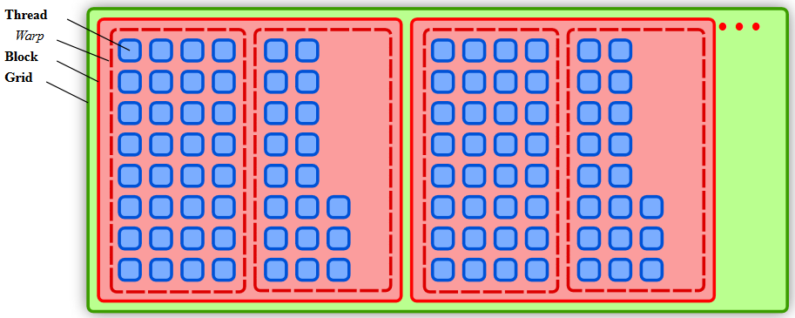
سلسله ‌مراتب نخ‌ها
مثالی از یک هسته با 102 نخ که در یک گرید حاوی دو بلوک قرار گرفته‌اند.

Slide 36
کد CUDA دستگاه برای برنامه جمع آرایه
تابع هسته
// Compute vector sum C = A + B
// Each thread performs one pair-wise addition
__global__
void vecAddKernel(float* A, float* B, float* C, int n)
{
int i = threadIdx.x + blockDim.x * blockIdx.x;
if(i<n) C[i] = A[i] + B[i];
}
این عبارت مشخص می‌کند که این تابع، همان هسته است که باید بر روی GPU اجرا شود.
هر نخ با استفاده از اندیس‌های خود مشخص می‌کند باید بر روی کدام المان آرایه کار کند.
سپس عملیات مختص خود را انجام می‌دهد.
Notes:
هر نخ در GPU این تابع هسته را اجرا می‌کند. بنابراین فقط عملیاتی که باید یک نخ انجام دهد را می‌نویسیم. هر نخ ابتدا با استفاده از اندیسهای خود مشخص می‌کند که باید بر روی چه قسمتی از داده کار کند، سپس عملیات متناظر را انجام می‌دهد.

Slide 37
مثال: نحوه محاسبه اندیس آرایه از روی اندیس نخ
int i = threadIdx.x + blockDim.x * blockIdx.x;
i = 3 + 8 * 1 = 11
threadIdx.x
threadIdx.x
threadIdx.x
threadIdx.x
0
1
2
3
4
5
6
7
0
1
2
3
4
5
6
7
0
1
2
3
4
5
6
7
0
1
2
3
4
5
6
7
blockIdx.x = 0
blockIdx.x = 1
blockIdx.x = 2
blockIdx.x = 3

Slide 38
نحوه فراخوانی هسته در کد میزبان
kernel_name<<<m,n>>>(a1,a2,a3,...);
Kernel_name: نام تابع هسته
m: تعداد بلوک‌های موجود در گرید
n: تعداد نخ‌های موجود در بلوک
a1,a2,a3,…: آرگومان‌های ورودی تابع هسته
فراخوانی هسته آسنکرون است: بلافاصله به کد میزبان باز می‌گردد.

Slide 39
کد CUDA میزبان برای برنامه جمع آرایه
void vecAdd(float *h_A, float *h_B, float *h_C, int n)
{
int size = n * sizeof(float); float *d_A, *d_B, *d_C;
cudaMalloc((void **) &d_A, size);
cudaMemcpy(d_A, h_A, size, cudaMemcpyHostToDevice);
cudaMalloc((void **) &d_B, size);
cudaMemcpy(d_B, h_B, size, cudaMemcpyHostToDevice);
cudaMalloc((void **) &d_C, size);
vecAddKernel<<<ceil(n/256.0),256>>>(d_A, d_B, d_C, n);
cudaMemcpy(h_C, d_C, size, cudaMemcpyDeviceToHost);
cudaFree(d_A); cudaFree(d_B); cudaFree (d_C);
}
Notes:
استفاده از تابع ceil برای این است که مطمئن باشیم به اندازه کافی بلوک برای پردازش n المان وجود دارد.

Slide 40
فراخوانی تابع هسته با تعداد کافی بلوک
یک روش دیگر برای محاسبه تعداد بلوک‌ها بدون استفاده از ceil
void vecAdd(float* h_A, float* h_B, float* h_C, int n)
{
… //allocate and copy memory
dim3 DimGrid((n-1)/256 + 1, 1, 1);
dim3 DimBlock(256, 1, 1);
vecAddKernel<<<DimGrid,DimBlock>>>(d_A, d_B, d_C, n);
… //copy the results and free memory
}

Slide 41
تعریف توابع میزبان و دستگاه
__global__ تابع هسته را تعریف می‌کند.
هر __ دو کاراکتر آندرلاین است.
تابع هسته باید void برگرداند.
__device__ and __host__ را می‌توان با هم استفاده کرد.
در این حالت این تابع هم برای میزبان و هم برای دستگاه کامپایل می‌شود.
قرار دادن __host__ اختیاری است.
Executed on the:
Only callable from the:
__device__ float DeviceFunc()‏
device
device
__global__ void KernelFunc()‏
device
host
__host__ float HostFunc()‏
host
host

Slide 42
کامپایل کردن برنامه CUDA
Integrated C programs with CUDA extensions
NVCC Compiler
Host Code
Device Code (PTX)
Host C Compiler/ Linker
Device Just-in-Time Compiler
Heterogeneous Computing Platform with
CPUs, GPUs, etc.

Slide 43
مراجع
Accelerated Computing Online Course
Video lectures: http://syllabus.gputeachingkit.com/
By: Wen-mei Hwu (University of Illinois)
Slides that contain voices, available on the course website
Programming Massively Parallel Processors
David B. Kirk and Wen-mei W. Hwu, 3rd Edition

